Slide 1



THIẾT KẾ WEB
TRƯỜNG ĐẠI HỌC CÔNG NGHIỆP THỰC PHẨM THÀNH PHỐ HỒ CHÍ MINH KHOA CÔNG NGHỆ THÔNG TIN
BỘ MÔN KHOA HỌC MÁY TÍNH

Slide 2
Chương 4.
JAVASCRIPT
Giới thiệu JavaScript
Cách sử dụng JavaScript
Các thành phần của Javascript
Một số đối tượng trong Javascript
Xử lý sự kiện trong Javascript

Slide 3
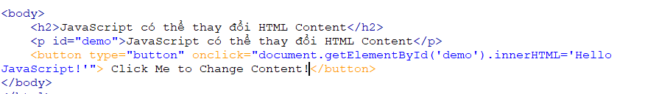
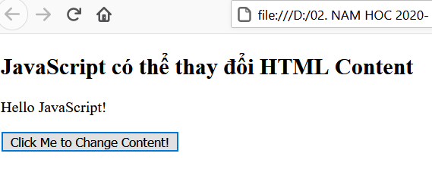
1. Giới thiệu Javascript
JavaScript là ngôn ngữ lập trình phổ biến nhất thế giới
JavaScript là ngôn ngữ lập trình cho Web
JavaScript dễ học
JavaScript có thể thay đổi HTML Content

Slide 4
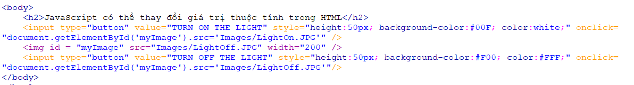
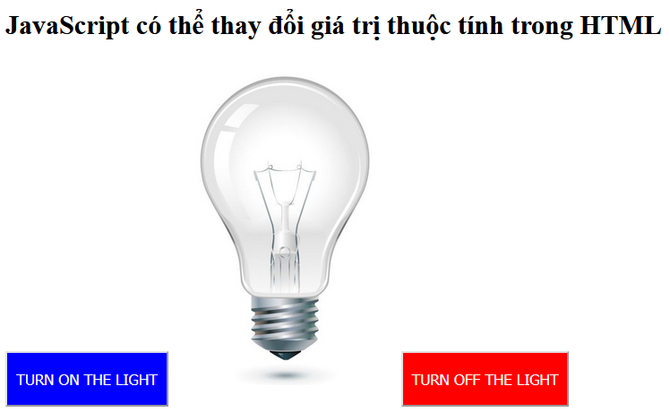
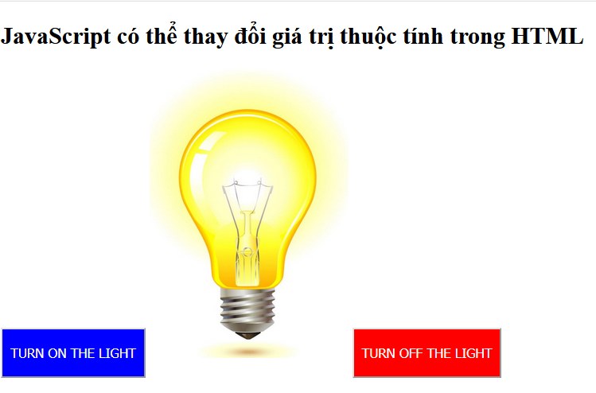
1. Giới thiệu Javascript
JavaScript có thể thay đổi giá trị thuộc tính thẻ HTML

Slide 5
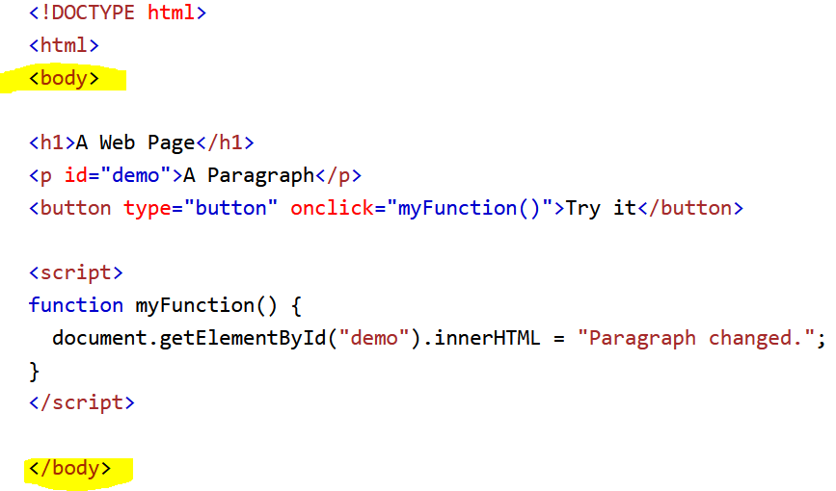
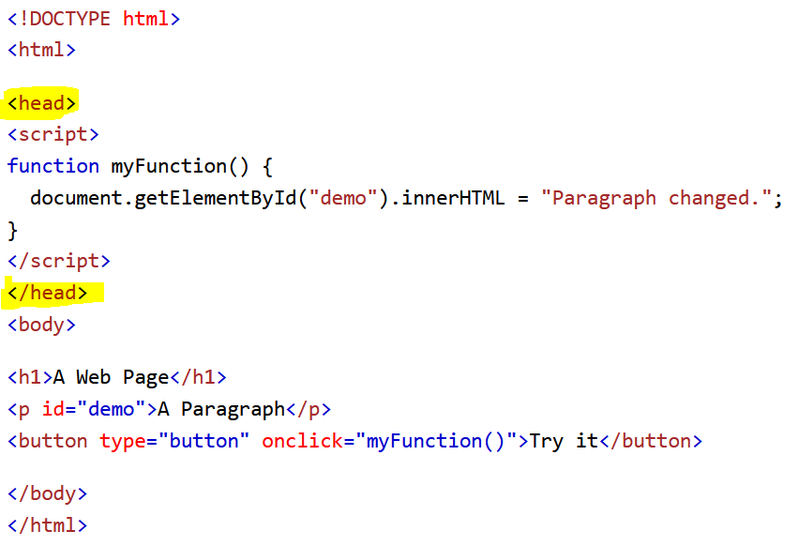
2. Cách sử dụng
Trong HTML, javascript được đặt trong cặp thẻ <script> và </script>.
Các hàm trong Javascript là một khối mã lệnh mà có thể được thực thi khi nó được gọi. (một hàm có thể được gọi khi một sự kiện xảy ra ví dụ người dung click vào button )
Hàm JavaScript có thể được đặt trong <body> hoặc trong <head>

Slide 6
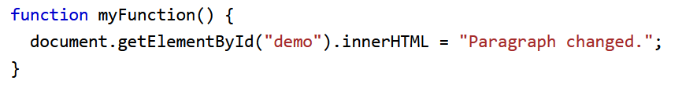

2. Cách sử dụng
Javascript có thể được tổ chức trong một file độc lập bên ngoài myScript.js
Sử dụng đoạn script bên ngoài
Một số ích lợi của external Script
- Tách biệt code HTML và JS
- Dễ đọc hơn và dễ quản lý hơn
- Các file js có thể được cache giúp page load nhanh hơn.

Slide 7
3. Các thành phần của JavaScript
3.1. JavaScript Output
3.2. Syntax
3.3. Conditional Expression
3.4. JS Loop (For; For in; While; break)

Slide 8



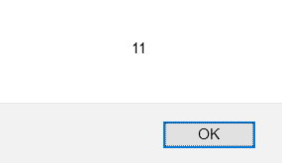
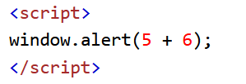

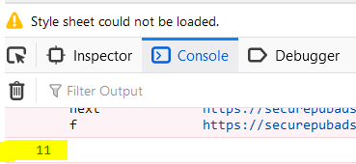
3.1. JavaScript Output
Sử dụng
Sử dụng
Sử dụng

Slide 9
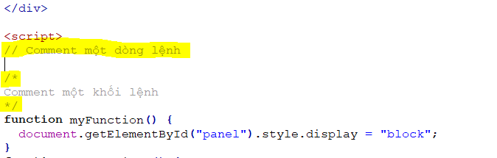
3.2. Syntax
Kết thúc câu lệnh JavaScript có thể có dấu chấm phẩy (;) hoặc không. Tuy nhiên, khuyến cáo luôn sử dụng.
Tạo chú thích

Slide 10
3.2. Syntax
Các kiểu dữ liệu cơ bản
Kiểu dữ liệu | Ví dụ | Giải thích
Kiểu số | 3 8.7 -17 | Biểu diễn kiểu số nguyên và số thực
Kiểu chuỗi | "Hello World" '100' | Biểu diễn chuỗi, có thể sử dụng dấu nháy đơn hoặc kép để biểu thị chuỗi trong js
Boolean | true false | Biểu diễn dữ liệu đúng hoặc sai
Null | null | đại diện cho giá trị không có gì trong js
undefined | undefined | tương tự, nhưng biểu thị cho giá trị chưa được định nghĩa

Slide 11
3.2. Syntax
Biến và hằng
Khai báo | Ví dụ | Giải thích
let | let test; let test = 5; | Khai báo biến test, và nó mang giá trị undefined. Khai báo biến test và gán cho nó giá trị 5. Biến khai báo bằng let có phạm vi trong một block { }
var | var test; var test = 5; | Tương tự như let. Tuy nhiên, biến khai báo bằng var có phạm vi trong một hàm.
const | const test = 5; | Khai báo hằng số

Slide 12
3.3. Câu lệnh rẽ nhánh
So sánh. Giả sử: x = 5
Toán tử | Tên | Ví dụ | Kết quả
> | lớn hơn | x > 20 | false
>= | lớn hơn hoặc bằng | x >= 5 | true
< | nhỏ hơn | x < -100 | false
<= | nhỏ hơn hoặc bằng | x <= 25 | true
== | bằng (tự động thay đổi kiểu dữ liệu) | x == ‘5’ | true
!= | không bằng | x != ‘a’ | true
=== | bằng (kiểm tra cả giá trị và kiểu dữ liệu) | x === ‘5’ | false
!== | khác giá trị hoặc kiểu dữ liệu | x !== ‘5’ | true

Slide 13
3.3. Câu lệnh rẽ nhánh
Toán tự Logic. Giả sử: x = 5 và y = 10
Toán tử | Tên | Ví dụ | Kết quả
&& | AND | x< 20 && x !==5 | false
|| | OR | y > 10 || x === 5 | true
! | NOT | ! (x === y) | true

Slide 14
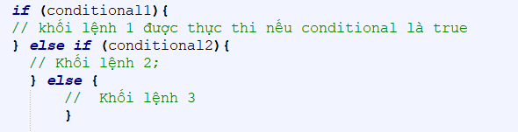
3.3. Câu lệnh rẽ nhánh
Câu lệnh if
Ví dụ
let age = 18;
if (age < 18) {
alert("Bạn chưa đủ tuổi");
} else {
alert("Mời vào !!!");
}

Slide 15
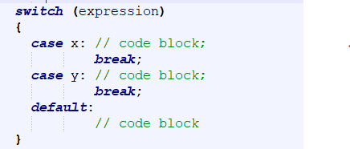
3.3. Câu lệnh rẽ nhánh
Switch được sử dụng để biểu diễn các hành động khác nhau dựa trên các điều kiện khác nhau

Slide 16

3.4. Vòng lặp
Vòng lặp for
Ví dụ
let str = '';
for (let i = 0; i < 9; i++) {
str = str + i;
}
console.log(str);
// output: "012345678"

Slide 17

3.4. Vòng lặp
Vòng lặp for … of
Ví dụ
const iterable = [10, 20, 30];
for (let value of iterable) {
value += 1;
console.log(value);
}
// 11
// 21
// 31

Slide 18

3.4. Vòng lặp
Vòng lặp for … in
Ví dụ
var obj = {a: 1, b: 2, c: 3};
for (const prop in obj) {
console.log(prop);
}
// Output:
// a
// b
// c

Slide 19

3.4. Vòng lặp
Vòng lặp while
Ví dụ
var n = 0;
var x = 0;
while (n < 3) {
n++;
x += n;
}

Slide 20

3.4. Vòng lặp
Vòng lặp do … while
Ví dụ
var result = '';
var i = 0;
do {
i += 1;
result += i + ' ';
}
while (i > 0 && i < 5);
// Mặc dù i == 0 vòng lặp vẫn thực hiện trước khi thực hiện kiểm tra

Slide 21
3.4. Vòng lặp
break: thoát khỏi vòng lặp ngay lập tức
Ví dụ
let i = 0;
while (i < 6) {
if (i === 3) {
break;
}
i = i + 1;
}
console.log(i);
// output: 3

Slide 22
3.4. Vòng lặp
continue: dừng vòng lặp hiện tại và thực hiện vòng lặp mới.
Ví dụ
let text = '';
for (let i = 0; i < 10; i++) {
if (i === 3) {
continue;
}
text = text + i;
}
console.log(text);
// output: "012456789"

Slide 23
3.5. Hàm
Khai báo hàm
Ví dụ
function multiply(a, b = 1) {
return a * b
}
multiply(5, 2) // 10
multiply(5) // 5

Slide 24
3.6. Mảng
Tạo mảng
Truy suất mảng sử dụng chỉ số
let fruits = ['Apple', 'Banana']
console.log(fruits.length)
// 2
let first = fruits[0]
// Apple
let last = fruits[fruits.length - 1]
// Banana

Slide 25
3.6. Mảng
Lặp qua các phần tử
fruits.forEach(function(item, index, array) {
console.log(item, index)
})
// Apple 0
// Banana 1

Slide 26
3.6. Mảng
Một số phương thức
Phương thức | Diễn giải | Ví dụ
push | Thêm phần tử vào cuối mảng | fruits.push('Orange')
pop | Xóa phần tử cuối mảng | fruits.pop()
shift | Xóa phần tử đầu mảng | fruits.shift()
unshift | Thêm phần tử đầu mảng | fruits.unshift('Strawberry')
indexOf | Tìm chỉ số phần tử của mảng | fruits.indexOf('Banana')
splice | Xóa phần tử bằng chỉ số | fruits.splice(index, 1)
slice | Copy một mảng | fruits.slice()

Slide 27
4. Thao tác với DOM
DOM (Document Object Model) là giao diện cho phép sử dụng JavaScript với HTML và CSS. Trình duyệt biến mọi phần tử HTML thành một đối tượng JavaScript được lưu trữ trong đối tượng tài liệu và có thể truy cập trong mã JavaScript.
Ví dụ: chọn phần tử thẻ <a> đầu tiên và thay đổi đường link trong tài liệu HTML
let link = document.querySelector('a');
link.href = 'http://thongthai.work';

Slide 28
4. Thao tác với DOM
Một số phương thức chọn phần tử DOM
Phương thức | Diễn giải
var element = document.getElementById(id); | Chọn phần tử theo ID
var elements = document.getElementsByTagName(name); | Chọn tất cả các phần tử theo Tên thẻ HTML
var elements = document.getElementsByClassName(names); | Chọn tất cả các phần tử theo Tên class
var element = document.querySelector(selectors); | Chọn phần tử đầu tiên thỏa theo các thức chọn CSS Selector
var elementList = parentNode.querySelectorAll(selectors); | Chọn tất cả phần tử thỏa theo các thức chọn CSS Selector

Slide 29
4. Thao tác với DOM
Tạo/Xóa Node HTML
var newDiv = document.createElement('div');
newDiv.innerHTML = 'Hello there!';
document.body.appendChild(newDiv);
document.body.removeChild(div1);

Slide 30
4. Thao tác với DOM
Quản lý style với DOM
para.style.color = 'white';
para.style.backgroundColor = 'black';
para.style.padding = '10px';
para.style.width = '250px';
para.style.textAlign = 'center';

Slide 31
4. Thao tác với DOM
Xử lý Sự kiện
Xem thêm các sự kiện tại: https://www.w3schools.com/jsref/dom_obj_event.asp
var button1 = document.getElementById('button1');
button1.addEventListener('click', function(event){
target = event.target;
alert(target.innerHTML);
});

Slide 32
4. Thao tác với DOM
Page Load Event
MouseOver Event
document.addEventListener('DOMContentLoaded', function(event){
alert('Page has been loaded');
});
document.getElementById('div1').addEventListener('mouseover', function(event) {
event.target.style.backgroundColor = '0000ff';
});

Slide 33
4. Thao tác với DOM
Điều khiển form
<form id='form'>
Name: <input type='text'>
<input type='submit' value='Save'>
</form>
var form = document.getElementById('form');
form.addEventListener('submit', function(event){
event.preventDefault()
var textInput = form.elements[0]
alert(textInput.value)
});

